Slide 1



EL PROGRAMA ‘ERASMUS PARA JÓVENES EMPRENDEDORES’
Alberto Navarro Mosquera
Finnovaregio Foundation
elearning@finnovaregio.eu

Slide 2
¿Qué es?
El Programa Erasmus para Jóvenes Emprendedores es un programa de intercambios transnacionales que ofrece a emprendedores noveles y personas que desean crear una empresa la oportunidad de aprender de empresarios experimentados que dirigen pequeñas empresas en otros países de la Unión Europea. El intercambio de experiencias se produce en el marco de estancias con empresarios experimentados durante las cuales los nuevos emprendedores podrán adquirir las habilidades necesarias para dirigir una pequeña o mediana empresa. Los anfitriones se benefician de una nueva perspectiva sobre su negocio y adquieren la oportunidad de cooperar con socios extranjeros o conocer nuevos mercados.
La estancia está parcialmente subvencionada por la Unión Europea. Tanto si acabas de crear tu empresa como si cuentas con una larga experiencia, el programa puede ofrecer un gran valor añadido a tu negocio: entre sus posibles ventajas se encuentran el intercambio de conocimientos y experiencias o la oportunidad de establecer una red de contactos en Europa y nuevas relaciones comerciales, así como de acceder a mercados extranjeros

Slide 3
¿Quién puede participar?
Nuevos emprendedores que están planeando seriamente crear su propio negocio o que lo han hecho en los últimos tres años.
Empresarios experimentados que tienen en propiedad o dirigen como socios una pequeña o mediana empresa en la UE.

Slide 4
¿Qué ofrece el programa?
El programa ofrece a los emprendedores la posibilidad de trabajar durante un periodo de hasta seis meses con un empresario experimentado en la PYME de éste último en otro país de la UE. El emprendedor adquirirá los conocimientos de gestión y creación de pymes necesarios de un empresario experimentado en el país receptor sobre las siguientes áreas:
Factores fundamentales de éxito,
Eficacia de la planificación,
Gestión financiera y operativa,
Desarrollo de productos y servicios innovadores,
Prácticas acertadas de venta y comercialización.
Los emprendedores también tendrán la oportunidad de aprender sobre:
Legislación comercial europea y el mercado único europeo,
Normas europeas,
Apoyo europeo a las PYME.

Slide 5
Nuevos emprendedores
Requisitos:
Has de planear firmemente comenzar un negocio sobre un plan de negocios viable
Haber iniciado tu negocio en los últimos 3 años
No importa el sector y no hay límite de edad
Has de ser residente permanente en uno de los países de la UE
Contar con un proyecto concreto o idea de negocio, reflejado en un plan de negocios.
Estar ampliamente motivado y comprometido para colaborar durante su estancia con un empresario experimentado de otro país de la UE, estar preparados para contribuir al desarrollo de los negocios del empresario anfitrión.
Estar preparado para complementar los fondos del programa para cubrir los gastos de su estancia en el extranjero.

Slide 6
Nuevos emprendedores
Beneficios:
Construcción de la autoconfianza y habilidades: conocimiento especifico del sector o conocimientos, habilidades técnicas y de gestión.
Oportunidades de colaboración con otros emprendedores y desarrollo de las actividades transfronterizas de cooperación
Networking y la construcción de relaciones sociales sólidas y beneficiosas, que puedan ser útiles para la consulta mutua, referencias comerciales, así como para la búsqueda de socios de negocios en el extranjero.
Empresas en diferentes contextos culturales y organizaciones, y como funcionar en otro país de la UE.
Mejora de las competencias lingüísticas.

Slide 7
Empresarios de acogida
Requisitos:
Has de ser residente permanente en uno de los países de la UE.
Has de ser propietario-gerente de una PYME o una persona directamente involucrada en el espíritu empresarial en la PYME a nivel directivo.
Haber llevado a cabo una empresa durante varios años
Estar dispuesto a compartir sus conocimientos y experiencia como mentor.

Slide 8
Empresarios de acogida
Beneficios:
Trabajar con un nuevo empresario enérgico y motivado que puede contribuir con vistas innovadoras, nuevas habilidades y conocimientos.
Beneficiarse de una “mirada fresca” en su negocio, y el conocimiento especializado que el nuevo empresario pueda tener y que no dominas.
Aprender sobre los mercados extranjeros, ampliar oportunidades de negocio y participar en las actividades transfronterizas.
Interactuar con empresarios de otros países de la UE y obtener oportunidad de colaborar con ellos
Construir relaciones sólidas para la consulta mutua, referencias comerciales, y búsqueda de socios en el extranjero.
Mejora de habilidades idiomáticas
La mayoría de los empresarios que ya han participado, han disfrutado tanto de la experiencia que han vuelto a ser empresarios anfitriones en seguidas ocasiones.

Slide 9
¿Cómo participar?
Tanto los emprendedores como los empresarios que ya tienen experiencia pueden registrarse en el siguiente sitio web: www.erasmus-entrepreneurs.eu

Slide 10





Otros programas de movilidad

Slide 11



Becas de Movilidad en Bruselas
La Dipu te Eurobeca

Slide 12
La Dipu te Eurobeca: Becas en Bruselas
Enfoque
La Diputación de Valencia, asistidos por la Fundación Finnovaregio, va a lanzar el programa “La Dipu te Eurobeca”, que fomenta la movilidad europea de los jóvenes para que puedan llevar a cabo actividades y proyectos relacionados con su perfil académico y profesional en organizaciones en Bruselas.
Patrocinadores Fianancieros
Este programa de movilidad está completamente financiado por la Diputación de Valencia.
Entidades Gestoras
Diputación Provincial de Valencia http://www.dival.es, es el órgano institucional propio de los 266 municipios de la provincia de Valencia. Todos los esfuerzos y el trabajo de la Diputación se dirigen al ámbito de la salud pública, servicios sociales, cultura, educación, obras públicas y la defensa del medio ambiente.
Fundación Finnovaregio http://www.finnovaregio.eu)

Slide 13
La Dipu te Eurobeca: Becas en Bruselas
Objetivos
Proporcionar formación en el extranjero para los jóvenes valencianos cualificados que buscan empleo.
Reforzar el papel del aprendizaje práctico internacional como generador de la ciudadanía, el conocimiento, el diálogo intercultural y una apertura hacia otros pueblos y culturas.
Para acercar las instituciones europeas a los jóvenes.
Para formar a los jóvenes en proyectos y programas europeos de financiación.
Para mejorar la cooperación entre las instituciones europeas y los municipios de la Comunidad Valenciana.

Slide 14
Participantes de la Dipu te Eurobeca
Requisitos
Diplomatura o Licenciatura Universitaria. Título de Grado o de Postgrado.
Edad: por debajo de 35 años de edad el mismo año que se participe en el programa.
Nivel lingüístico adecuado para la función a desarrollar y el país de destino de la empresa de acogida. Acreditar un nivel B2 mínimo de una lengua extranjera.
Adaptación de los candidatos al perfil requerido por la empresa de acogida o institución.
Criterio de Selección
Perfil profesional adecuado para el trabajo que se llevará a cabo en la empresa de acogida.
Formación específica en el ámbito de la actividad que la empresa de acogida lleva a cabo.
El conocimiento del idioma del país de destino y en el idioma de trabajo de la empresa de acogida.
Factores motivacionales en relación con el programa y las actividades.

Slide 15
Términos y Condiciones
Duración
Las becas comprenden 5 meses de formación práctica en una empresa extranjera en Bruselas. Este período no obstante, se determina en función de las características de cada una de las prácticas y la disponibilidad de las empresas de acogida.
Dotación Económica
La Diputación de Valencia cubre durante los 5 meses la asignación de cada becario (1.500 EUR net/mes) así como las cargas de la Seguridad Social. Además se cubren también los grastos del viaje de ida y vuelta.
Cada organización de acogida asume el gasto del material y del espacio en que el becario llevará a cabo la práctica.
Seguro
Un seguro médico de accidentes de responsabilidad civil/profesional está incluido por parte del programa ‘La Dipu te Eurobeca’.
Convenio de Colaboración
Las organizaciones de acogida firmarán un convenio de colaboración con las entidades gestoras del programa.

Slide 16
La Dipu te Eurobeca: Becas en Bruselas
Valor añadido
La idea del proyecto ‘La Dipu te Eurobeca’ es darle un valor añadido frente a los programas de movilidad Europeos que ya existen y diferenciarse de ellos, para cuyo fin se va a realizar una formación complementaria a las prácticas, de carácter presencial y en la que participarán todos los beneficiarios del programa durante su estancia .

Slide 17
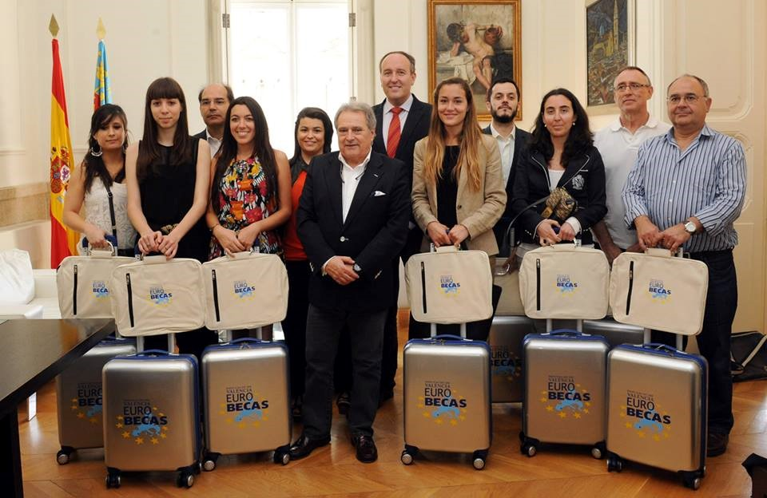

La Dipu te Eurobeca
Algunas de las organizaciones de acogida:
Embajada de Chile
Consejo Superior de Cámaras de Comercio
Consejería de Empleo y Seguridad Social
Agencia EFE
CEOE
European Travel Commission
European Youth Innovation Forum
Tour España
Notes:
*Este período se determina en función de las características de cada una de las prácticas y la disponibilidad de las empresas de acogida.

Slide 18
Detalles de Contacto
Alberto Navarro Mosquera
elearning@finnovaregio.eu
Training & eLearning
European Projects Manager
Rue de la Science, 14b
1040 Bruxelles - BE
Tel.: +32 (0)2 808 5576

